Slide 1
BÁO CÁO HOẠT ĐỘNG GIAO NHẬN HÀNG THEO ĐƯỜNG HÀNG KHÔNG
TAP FORWARDER
Thời gian: tháng 3 – tháng 4 năm 2023
Team:
EDA: Lê Thanh Tú
Power Bi:Nguyễn Văn Phong
Analysis: An Trịnh

Slide 2
Content
Data và bối cảnh
Định hướng
Lưu lượng vận chuyển
Tình hình lợi nhuận
Shipper Performance
Carrier Performance
Region Performance
Đánh giá kết quả
Hướng đi tương lai
Introduce
Volume & Profit
Shipper & carrier & region
Tactic

Slide 3
I. Introduce
Data
Hướng phân tích
Nội dung dữ liệu và bối cảnh

Slide 4
i. INtroduce
TAP
SELL
BUY
Bối cảnh
TAP forwarder là một đơn vị trung gian giữa chủ hàng và đơn vị vận chuyển, với nhiệm vụ kết nối nhu cầu đôi bên và đồng thời chịu trách nhiệm xuyên suốt quá trình vận chuyển.
TAP là một nhánh mới của công ty lớn có trụ sở tại Nhật
HAWB
MAWB
HAWB
Công ty cần phát triển một chính sách mới trong thu hút khách hàng lấy yếu tố giá mua và giá bán làm điểm tựa
SELL PRICE
BUY PRICE

Slide 5
Data
Nội dung:
Carrier: danh sách các đơn vị vận chuyển
Date: lịch theo ngày của các tháng
MAWB cost: bảng tổng hợp chi phí theo MAWB
Region: bảng danh sách điểm đến theo vùng
MAR-APR 2023: danh sách tổng hợp dữ liệu kinh doanh trong hai tháng 3 và 4 trong năm 2023
Sell, Buy: giá mua từ đơn vị vận chuyển và giá bán cho khách hàng
HAWB, MAWB: mã HAWB là mã của các đơn nhỏ trong một đơn MAWB
Volume Weight (VW): trọng lượng tính theo kích thước
Gross Weight (GW): trọng lượng tính cả khối lượng bao bì và sản phẩm
Chargeable Weight (CW): CW sẽ bằng giá trị lớn hơn khi so sánh VW với GW của sản phẩm và là trọng lượng được dùng để tính giá dịch vụ

Slide 6
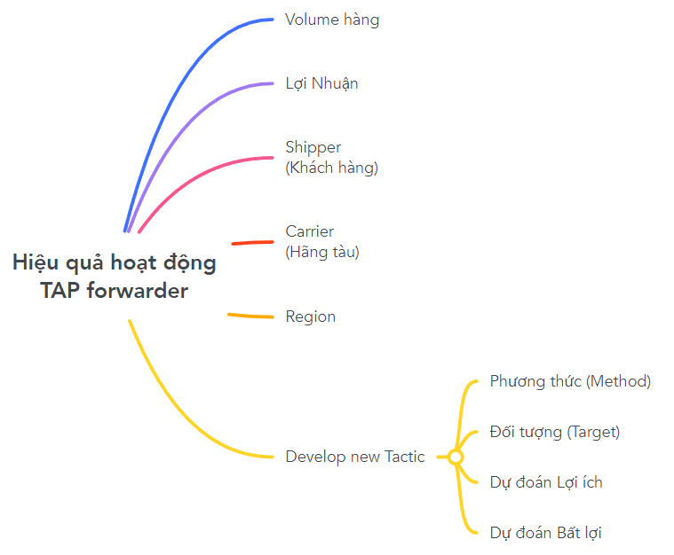
Hướng phân tích

Slide 7
II. Volume && Profit
Volume
PROFIT
Lưu lượng hàng vận chuyển
Lợi nhuận trong hai tháng hoạt động

Slide 8
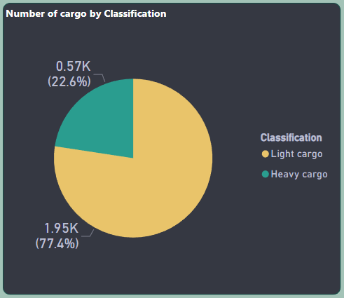
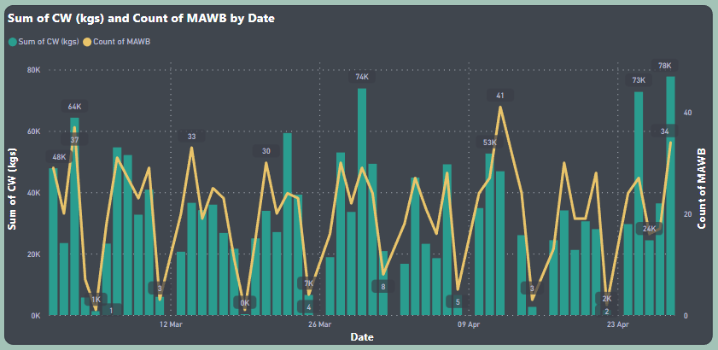
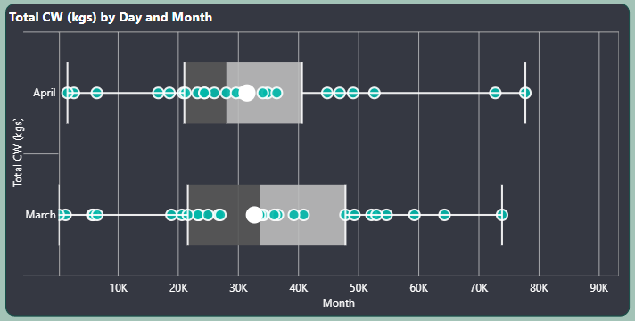
II. Volume
Trong các đơn hàng của tháng 3-4, Tổng khối lượng VW nhìn chung luôn lớn hơn chỉ số GW của đơn hang, cho thấy, doanh nghiệp thường xuyên sử dụng con số VW để lấy căn cứ làm CW tính phí cho đơn hàng =>> Lượng hàng có VW > GW cho thấy chủ yếu các đơn hàng của doanh nghiệp là hàng nhẹ
Khối lượng đơn hàng theo ngày và theo tháng không ổn định, chu kỳ dao động lớn, với giá trị trung bình ở 31000 – 32000 kg. Tình trạng tương tự với lượng hàng.

Slide 9
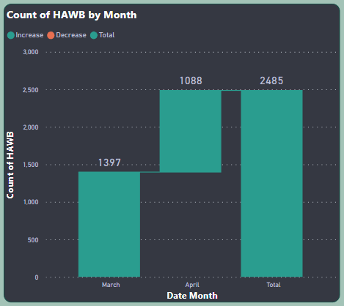
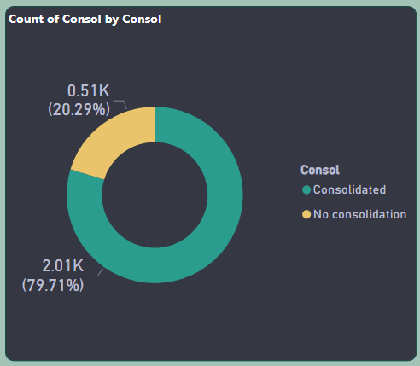
II. Volume
Tổng khối lượng đơn hàng tính phí của tháng 4 có phần giảm sút (tương đương khoảng 23% so với tháng 3)
Bên cạnh đó, hoạt động gom hàng diễn ra thường xuyên của doanh nghiệp. Có tới gần 80% số đơn hàng của doanh nghiệp là hàng gom.
Để có thể gom hàng thì các đơn hang phải có cùng điểm đến và deadline tường đồng và không phải các loại hang hóa đặc biệt
=>> Mục đích là giảm thiểu cước vận chuyển. Khi mà số các đơn hàng gom hoặc hàng lẻ, các đơn hàng nhẹ vẫn luôn chiếm số lượng lớn.

Slide 10
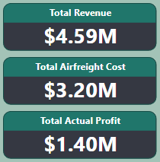
II. Profit
Tổng doanh thu đem lại đạt xấp xỉ 4,6 triệu $, trong khi chi phí chỉ chiếm khoảng 3,2 triệu $. Điều này cho thấy trong tháng cuối cùng của quý I và tháng đầu tiên của quý II, lợi nhuận đem lại đạt tới 1,4 triệu $ tương đương tỉ suất lợi nhuận đạt 43,75%.
=>> Ta thấy doanh thu của hoạt động phụ thuộc chính vào giá trị CW đem lại, tức là số lượng CW đạt được càng lớn thì doanh thu đem lại càng cao.

Slide 11
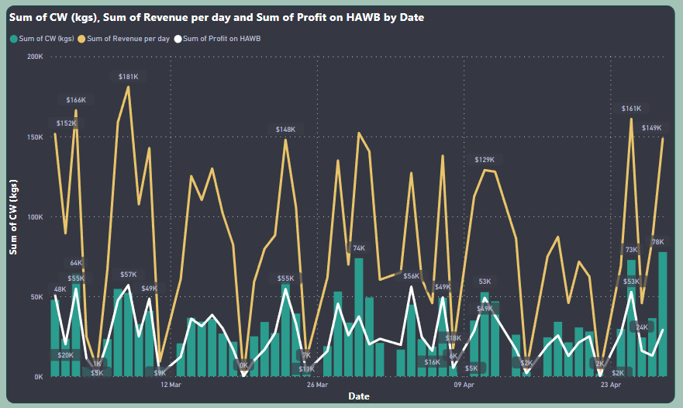
II. Profit
Kết quả hoạt động kinh doanh khá tích cực vào giai đoạn đầu tháng 3, đỉnh điểm của giai đoạn này vào trung tuần của tháng 3 khi doanh thu đạt đỉnh tại giá trị xấp xỉ 181 ngàn $.
Tuy vậy, kể từ sau khi đạt đỉnh, doanh thu có xu hướng tuột dốc trong vòng hơn 1 tháng, cụ thể, tuần thứ 3 của tháng 4, doanh thu chính thức đạt mức thấp nhất trong vòng 2 tháng, vào khoảng 45,8 ngàn $, chỉ bằng 25% (181 ngàn giảm xuống chỉ còn 45,8 ngàn) so với mức đỉnh tháng 3, trước khi hồi phục mạnh vào tuần cuối cùng của tháng 4 (Do nhu cầu xuất hàng sớm tránh tồn đọng do dịp nghỉ lễ 30/4 – 1/5)

Slide 12
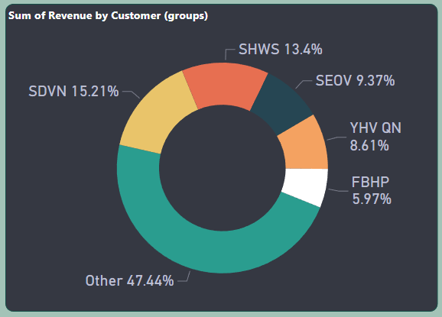
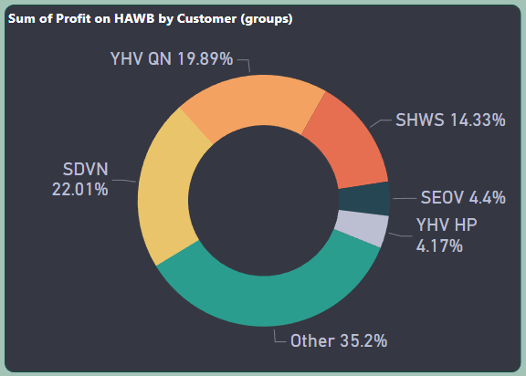
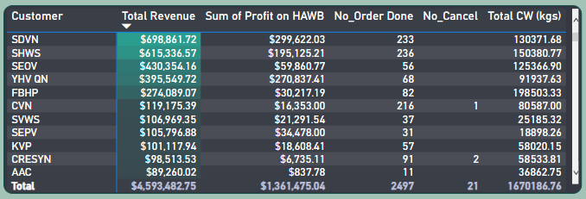
II. Profit
Nhóm 5 khách hàng lớn bao gồm SDVN, SHWS, SEOV, YHV QN, FHBP có tầm ảnh hưởng lớn nhất khi đem lại trên 50% tổng doanh thu trong khi các chỉ số khác như số lượng đơn hàng hoàn thành, trọng lượng tích cước, trọng lượng thực tế,… cũng chiếm tỷ lệ tương đối nổi bật, đạt tầm 10-20% so với tổng thể. Nhưng xét về mặt lợi nhuận thì YHV HP đã vượt mặt FHBP để lọt top 5 với 4.17%

Slide 13
III. Shipper && Carrier
Shipper
Carrier
Region
Hiệu suất khách hàng
Hiệu suất đơn vị vận chuyển
Hiệu suất của từng vùng

Slide 14
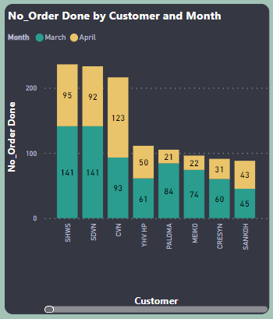
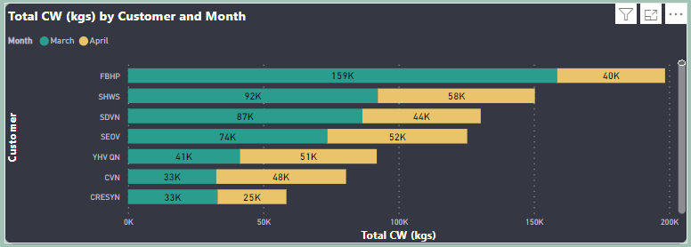
III. Shipper
Top 6 khách hàng thường xuyên dựa trên số lượng Order hoàn thành đó là SHWS, SDVN, CVN, YHV QN, Paloma, Meiko
Xét trên yếu tố volume, nhóm 6 khách hàng có volume lớn là FBHP, SHWS, SDVN, SEOV, YHV QN, CVN.
Ta nhận thấy không có sự tương đồng giữa các khách hàng thường xuyên với volume của họ
=> Tuy có số lượng đơn hàng lớn nhưng, không phải khách hàng nào cũng có xu hướng đi các đơn hàng có CW lớn.

Slide 15
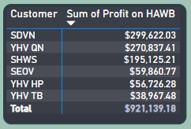
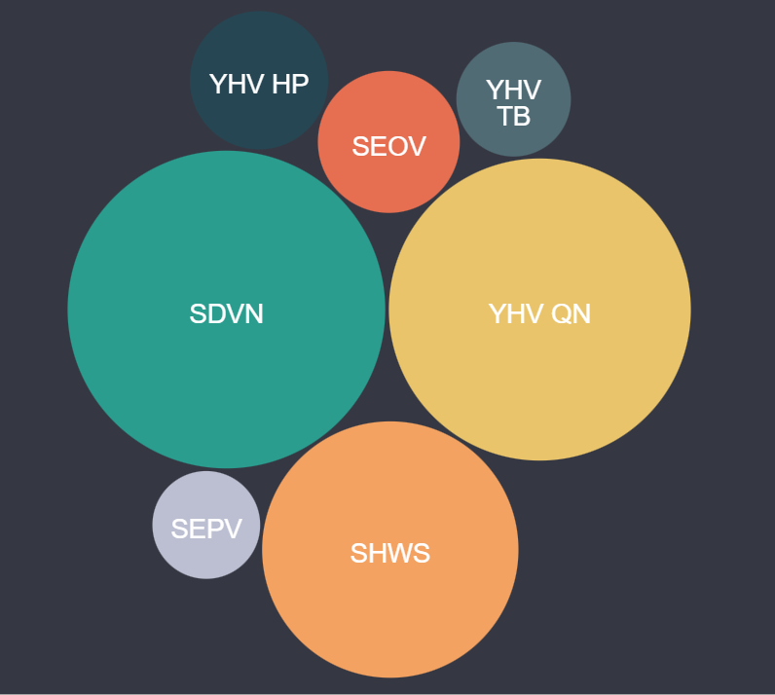
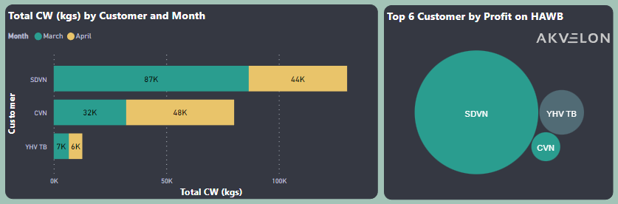
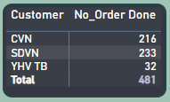
III. Shipper
Kết luận bên trên đã tác động tới danh sách top 6 các khách hàng đem lại nguồn lợi nhuận lớn cho doanh nghiệp. Cụ thể, trong nhóm các khách hàng đem lại lợi nhuận lớn thì không có sự xuất hiện của CVN. Nếu so sánh 3 khách hàng lần lượt là SDVN, YHV TB và CVN ta có thấy rõ các yếu tố bên lề khi mà YHV TB tuy có số đơn và CW thấp nhất nhưng biên lợi nhuận cao giúp đưa khách hàng này vào top 6

Slide 16
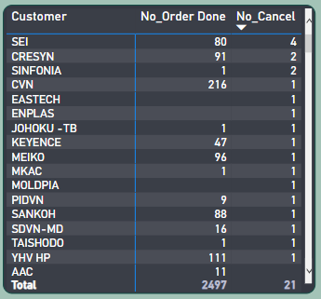
III. Shipper
SEI là khách hàng có số lượng đơn hàng hủy bỏ lớn nhất với 4 đơn hang
Nhóm khách hàng có đơn hàng hủy chủ yếu tới từ các khách hàng mới hoặc có số lượng đơn hàng không đáng kể, kèm theo doanh thu và lợi nhuận đem lại không lớn như MKAC, TAISHOO, JOHOKU,…
Ngược lại, với các khách hàng lớn, thường xuyên đặt hàng nhưng vẫn xuất hiện đơn hàng hủy bỏ như CVN, YHV HP, CREYSN,… khi lượng đơn hàng đạt đến một ngưỡng nhất định thì cần tìm hiểu rõ lý do, từ đó đánh giá nguyên nhân và biện pháp để giữ chân khách hàng.

Slide 17
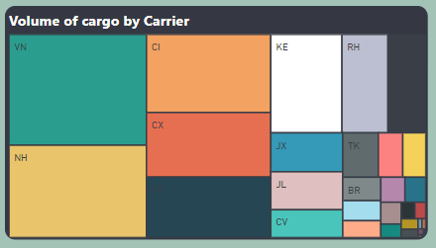
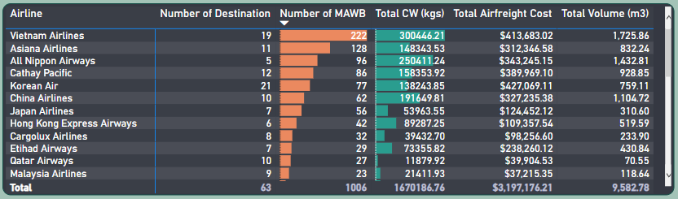
III. Carrier
Vietnam Airline vừa là đơn vị chiếm số lượng vận đơn MAWB nhiều nhất, vừa là đơn vị có khối lượng vận chuyển và chi phí vận chuyển lớn nhất đối với doanh nghiệp.
Cụ thể, số lượng vận đơn MAWB của VNA chiếm tới hơn 20% tổng số vận đơn trong khi khối lượng vận chuyển và chi phí vận chuyển cũng chiếm trên 10% tổng khối lượng vận chuyển và chi phí xác định cho thấy đây là đơn vị đối tác lớn của doanh nghiệp.
Ngoài ra, Korean Air có số lượng điểm đến lớn, đa phần là ở khu vực TC3 rồi tới TC1, những khu vực có khối lượng chuyên chở lớn, cho thấy đây cũng là những đối tác vận chuyển hàng được doanh nghiệp tin tưởng lựa chọn để vận chuyển trong thời gian qua

Slide 18
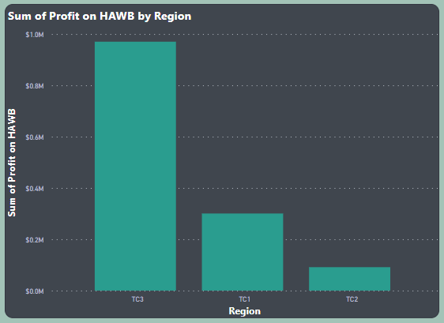
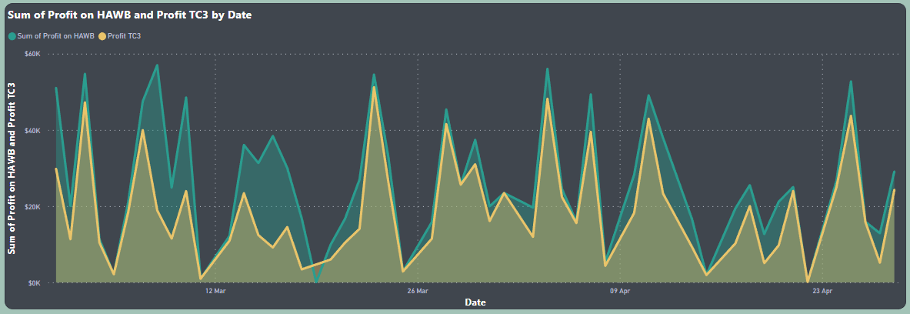
III. region
Trong ba khu vực, TC3 có lợi nhuận theo số lượng vận đơn HAWB lớn nhất, có những thời điểm, lợi nhuận theo vận đơn gần ngang bằng so với lợi nhuận thực tế của doanh nghiệp. Điều này cho thấy sức ảnh hưởng mạnh mẽ của khu vực TC3.

Slide 19
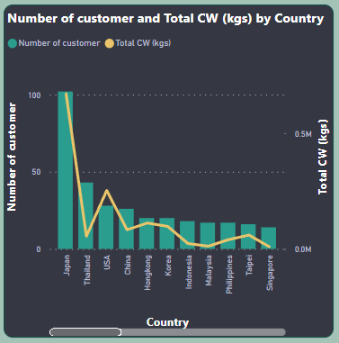
III. region
Khu vực Đông Á và Đông Nam Á chiếm tỷ lệ lớn trong điểm đích vận chuyển của doanh nghiệp, chỉ có thị trường Mỹ là nằm ngoài danh sách khu vực trên mà vẫn có ảnh hưởng lớn thứ ba trong danh sách
Nhờ có chi nhánh bên Nhật mà TAP được chuyển giao một lượng khách hàng nhất định cho tuyến đi từ Việt Nam sang Nhật Bản
Nhật Bản là quốc gia đạt 669,22 ngàn kgs, chiếm tới hơn 40% tổng CW, con số này cao hơn gấp 2 lần so với thị trường Mỹ - chỉ đạt tầm 252,17 ngàn kgs. Ngoài ra, Nhật Bản sở hữu lượng khách hàng lớn nhất, cao hơn gấp đôi so với số lượng khách hàng của Thái Lan.

Slide 20
IV. Tactic
Result
FUTURE
Đánh giá kết quả áp dụng trong tháng 4
Góp ý cho định hướng phát triển

Slide 21
iV. tactic
“Chiến lược lâu dài về gia tăng lượng hàng đi qua TAP”
Các đơn hàng đi gom, đặc biệt là gom giữa hàng nặng và hàng nhẹ sẽ tạo ra nhiều profit hơn
TAP
SELL
BUY
SELL A
HAWB
BUY
MAWB
SELL B
HAWB

Slide 22
iV. tactic
Chiến lược lâu dài về gia tăng lượng hàng đi qua TAP
Cost by individual shipment
Shipment | GW (kg) | VW (kg) | CW (kg) customer pay | A/F rate | Total cost
A | 20 | 40 | 40 | $5.00 | $200.00
B | 50 | 20 | 50 | $5.00 | $250.00
Total |  |  |  |  | $450.00
Một ví dụ về việc gom hàng nặng và hàng nhẹ sẽ góp phần tăng profit
Cost by consolidation
Shipment | GW (kg) | VW (kg) | CW (kg) customer pay | CW (kg) on MAWB | A/F rate | Total cost
A | 20 | 40 | 40 | 70 | $5.00 | $350.00
B | 50 | 20 | 50 |  | $5.00
Total | 70 | 60
Cước vận chuyển nếu áp dụng gom hàng nặng và nhẹ
= (total cost / total CW customer pay) = $350/(40+50) = $3.89

Slide 23
iV. tactic
Lượng hàng nặng đang chiếm khối lượng ít trong tổng khối lượng hàng đi qua TAP
=> Chiến lược tìm nguồn hàng nặng để tối ưu hoá chi phí và gia tăng lợi nhuận
#1: Airfreight cost khi đi gom hàng nặng nhẹ nếu lý tưởng sẽ thấp hơn actual cost chi trả cho carrier
Chủ động giảm giá bán cho khách hàng, đặc biệt là các khách hàng có nhiều density cargo (hàng nặng)
Tăng mức độ cạnh tranh với các đối thủ trong ngành, thu hút thêm lượng hàng đi qua TAP
#2: Khi đã có lượng hàng ổn định
có tiếng nói trên thị trường => ép giá ngược lại carrier
WARNING: Chấp nhận lỗ profit on HAWB ở giai đoạn đầu để gia tăng lượng hàng cũng như lợi nhuận trong tương lai

Slide 24
iV. tactic
Chiến lược giảm giá không chỉ nhắm đến thu hút thêm hàng nặng, mà còn áp dụng với những khách hàng chưa tích cực.
Trước hết cần phải làm việc với khách để xem tần suất xuất hàng và tình hình kinh doanh của họ:
Nếu họ là những khách hàng chỉ xuất hàng theo yêu cầu của consignee (xuất theo đơn đặt hàng)
tần suất có thể sẽ không nhiều, volume cũng sẽ ít
cố gắng giữ chân họ, thành đơn vị FWD duy nhất họ cần khi có nhu cầu xuất hàng.
Nếu họ là những khách hàng có volume hàng lớn, tần suất xuất hàng cao để phục vụ sản xuất cũng như nhu cầu liên tục
chủ động giảm nhẹ giá một hình thức thể hiện sự ưu ái cũng như khuyến khích họ đi thêm hàng qua TAP (vì 1 doanh nghiệp lớn với volume hàng nhiều họ không chỉ sử dụng dịch vụ của 1 FWD, nên cạnh tranh giữa các FWD là không thể tránh)

Slide 25
iV. tactic
Từ việc giảm giá cho khách
Volume hàng tăng thuận lợi cho việc ép giá ngược lại carrier
Những carrier TAP sử dụng thường xuyên, đồng nghĩa với việc khi volume hàng tăng lên giúp TAP chiếm tỉ trọng lớn trên tổng volume hàng xuất của carrier, qua đó giúp chiến lược ép giá là hoàn toàn khả thi (vì 1 dest không chỉ có 1 airlines có tuyến bay đến đó, nên các airlines cũng sẽ cạnh tranh nhau để lấy hàng, nên khi ta có lượng hàng nhiều và ổn định, ta sẽ gây áp lực được lên họ)

Slide 26
iV. tactic
Về chiến lược thu hút khách hàng mới, ta cần biết khu vực nào ta đang có lượng hàng yếu
so sánh với thị trường (liệu khu vực đó các đối thủ cạnh tranh có nguồn hàng nhiều không)
So sánh với thị trường (liệu khu vực đó các đối thủ cạnh tranh có nguồn hàng nhiều không)
Áp dụng chiến lược promotion rate, mua tải cứng từ airlines (giống với hình thức mua sỉ, mua nhiều thì cost sẽ thấp hơn) cho khu vực cụ thể mà ta muốn tập trung vào (ví dụ ta đang muốn tăng lượng hàng đi Mỹ, ta sẽ làm promotion rate ở các tuyến như ORD, DFW, SFO, …)
NOTE:
Promotion rate là chiến lược giảm giá đặc biệt, giá sẽ thấp hơn giá trung bình của thị trường, thậm chí có thể là thấp nhất để lôi kéo khách hàng có volume hàng lớn đi tải cứng của mình mà mình mua từ airlines.
Promotion rate cũng đặc biệt hiệu quả khi có thể lôi kéo các khách hàng nhỏ lẻ, các khách hàng mới nếu họ đảm bảo một nguồn hàng xuất đều đặn

Slide 27
THE END

